Slide 1
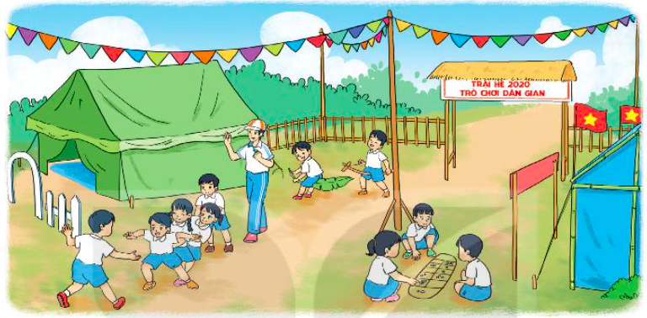


BÀI 24: NẶN ĐỒ CHƠI
GIÁO VIÊN: ĐÀO THỊ THUỲ
LỚP 2A1
TRƯỜNG TIỂU HỌC HƯNG ĐẠO
TIẾT 5
LUYỆN VIẾT ĐOẠN

Slide 2

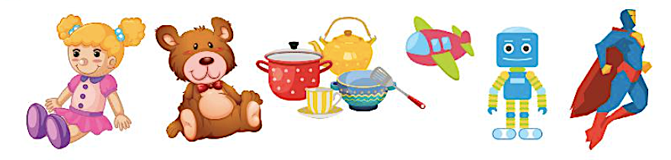
1. Kể tên những đồ chơi của em. Em thích đồ chơi nào nhất? Vì sao?
- Đồ chơi có đặc điểm gì?
- Vì sao em thích đồ chơi đó?

Slide 3
2. Viết 3 – 4 câu tả đồ chơi của em.
(1) Em chọn tả đồ chơi nào?
(4) Tình cảm của em với đồ chơi đó như thế nào?
(2) Nó có đặc điểm gì? (hình dạng, màu sắc, hoạt động, …)
Tả đồ chơi
(3) Em thường chơi đồ chơi đó vào những lúc nào?

